Slide 1
Русские народные игры

Slide 2
История русских народных игр
В культуру каждого народа входят созданные им игры. На протяжении веков эти игры сопутствуют повседневной жизни детей и взрослых, вырабатывают жизненно важные качества: выносливость, силу, ловкость, быстроту, прививают честность, справедливость и достоинство.
Русские народные игры имеют многотысячелетнюю историю: они сохранились до наших дней со времен глубокой старины, передавались из поколения в поколение, вбирая в себя лучшие национальные традиции.
Помимо сохранения народных традиций игры оказывают большое влияние на воспитание характера, силы воли, интереса к народному творчеству у молодежи и развивает физическую культуру.

Slide 3
Русские народные игры очень многообразны
Детские игры, настольные игры, хороводные игры для взрослых с народными песнями, прибаутками, плясками. Игры издавна служили средством самопознания, здесь проявляли свои лучшие качества: доброту, благородство, взаимовыручку, самопожертвование ради других.

Slide 4
Игры бывают разные….
Кот и мышь
Круговые пятнашки
Мокрые петухи
Снежный ком
Игра «Поводырь»
Мышеловка.

Slide 5
Игра «Кот и мышь»
Играющие (не более пяти пар) встают в два ряда лицом друг к другу, берутся за руки, образуя небольшой проход - нору. В одном ряду стоят коты, в другом - мыши. Игру начинает первая пара: кот ловит мышь, а та бегает вокруг играющих. В опасный момент мышь может спрятаться в коридоре, образованном сцепленными руками играющих. Как только кот поймал мышь, играющие встают в ряд. Начинает игру вторая пара. Игра продолжается, пока коты не переловят всех мышей. Правила игры. Коту нельзя забегать в нору. Кот и мыши не должны убегать далеко от норы.

Slide 6
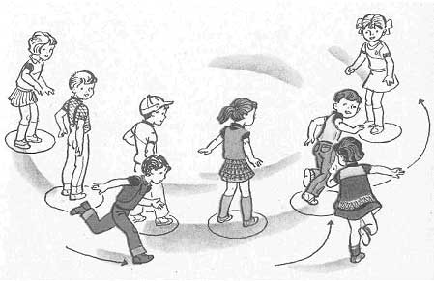
Игра «Круговые пятнашки»
Участники игры встают по кругу на расстоянии одного шага. Каждый свое место отмечает кружком. Двое водящих стоят на некотором расстоянии друг от друга, один из них - пятнашка, он догоняет второго игрока. Если убегающий видит, что пятнашка его догоняет, он просит помощи у игроков, стоящих на месте, назвав одного из них по имени. Названный игрок оставляет свое место и бежит по кругу, пятнашка догоняет уже его. Свободное место занимает игрок, который начинал игру. Свободный кружок, если успеет, может занять и пятнашка, тогда пятнашкой становится тот, кто остался без места. Игра продолжается, пятнашка догоняет игрока, который вышел из круга.

Slide 7
Игра «Мокрые петухи»
Мокрые петухи. Эта игра основана на русской народной забаве "Петушиные бои". Для проведения данной игры вам понадобится пластиковый сосуд, вода, песок, солнечная погода. Прежде чем начать игру на песке нужно начертить круг диаметром приблизительно два - три метра. В него встают двое игроков . В руках у каждого из игроков находятся пластиковые сосуды, наполненные водой. Каждый из "петухов" поджимает одну ногу, неважно, левую или правую, кому как удобнее.После подачи сигнала ведущим игроки, передвигаясь прыжками на одной ноге, пытаются облить спину противника водой. За круг при этом выходить нельзя. Выигрывает тот игрок, который первым намочит спину противника. Мирить такой игрой поссорившихся влюбленных не рекомендуется. Желаю вам приятно привести время! Удачи!

Slide 9
Игра «Снежный ком»
Играющие сооружают снежную крепость высотой 1,5-2 метра. С внутренней стороны делают вал, чтобы на нем могли расположиться защитники. По углам крепости устанавливают щиты. Перед крепо­стью три линии обороны. Их обозначают флажками или сухими ветками.Первая линия проходит в десяти метрах от крепости, вторая - в пятнадцати метрах, а третья - в двадцати метрах. Играющие делятся на две команды: штурмую­щие и защитники. По сигналу начинается штурм крепости, т.е. обстрел снежками из самой дальней зоны. Если штурмующие попали по одному разу в каж­дый из щитов, они переходят на вторую линию обороны. В это время защитники обстреливают штурмую­щих снежками. Нападающий, в которого попали снежком, выбывает из игры. Если нападающие про­шли все линии обороны, то победа за ними. Если все они поражены меткими попаданиями, то победа дос­тается защитникам. Указания; к проведению: игра проводится во дворе дома или на школьной площадке. Число участ­ников может быть до 20 - 30 человек.Если участни­ков много, можно атаковать не с одной стороны, а с четырех.В этом случае создается круговая оборона и устанавливаются четыре башни со щитами. Игроки, в которых попали снежками, выбывают из игры.

Slide 10
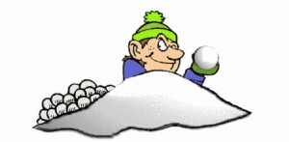

Slide 11
Игра «Поводырь»
Это больше чем просто игра. Это знакомство душ, когда не отвлекают такие факторы как внешний вид и взгляд. Во внутренний круг, лицом в центр круга, встают мужчины, берутся за руки и закрывают глаза. Во внешнем кругу идут хороводом девушки под музыку. Через какое-то время по сигналу ведущего хлопок или свист девушки начинают разбирать парней - любого понравившегося из тех, что ближе стоят. Берут парня за руку и ведут по кругу, парень все это время идет с закрытыми глазами. Желательно чтобы количество девушек и парней совпадало, чтобы никто не остался стоять одиноко во внутреннем кругу. По сигналу ведущего девушки аккуратно выстраивают парней снова во внутренний круг, а сами идут хороводом дальше. Так повторяется три раза. Когда после третьего раза парней снова поставят во внутренний круг, ведущий подает сигнал - "Можно открыть глаза". Начинается подележка. Парни описывают свои ощущения, называют, кто из трех девушек им понравился, кого они хотели бы увидеть. Девушки обычно с радостью признаются и показываются. Далее во внутренний круг с закрытыми глазами встают девушки, а парни во внешнем и все повторяется.

Slide 12
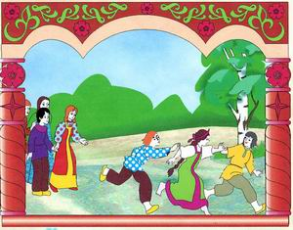

Slide 13
Игра «Мышеловка»
Все становятся в круг, взявшись за руки - это мышеловка. Один или двое - «мышки». Они вне круга. Взявшись за руки и подняв их вверх, двигаются по кругу со словами: Ах, как мыши надоели, Все погрызли, всё поели! Берегитесь же, плутовки, Доберёмся мы до вас! Вот захлопнем мышеловку И поймаем сразу вас! Во время произнесения текста "мыши" вбегают и выбегают из круга. С последним словом "мышеловка захлопывается" - опускают руки и садятся на корточки. Не успевшие выбежать из круга "мышки" считаются пойманными и встают в круг. Выбираются другие "мышки".

Slide 14
